Slide 1
포트폴리오
서버 프로그래머 지원

Slide 2
목차
자체 제작 라이브러리를 이용한 각 종 서버 제작 및 테스트
Lock Free 자료구조

Slide 3
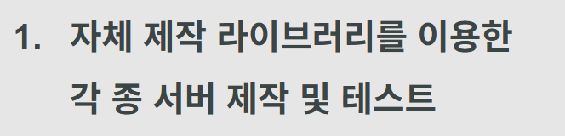
프로젝트 개요
세션 락 제거를 통한 IOCP 네트워크 라이브러리 구현
Group 기반 Game Library 구현
Chat / Login / Game / Monitoring 서버 구성
장시간 무중단 테스트를 통한 신뢰성 검증
Notes:
<대본>
이 프로젝트의 간략한 개요를 설명
우선 세션의 lock을 제거한 네트워크 라이브러리를 구현하고 그룹 기반 처리 및 네트워크 처리를 담당하난 게임 라이브러리를 구현하였음.
네트워크 라이브러리를 통해 채팅 서버, 로그인 서버, 모니터링 서버를 구성하고 게임 라이브러리를 통해 게임 서버(에코 서버)를 구현함.
이렇게 구현한 서버를 장시간동안 무중단 테스트하여 네트워크 라이브러리 및 게임 라이브러리의 신뢰성을 검증하였음.
마지막으로 소켓의 Zero Copy를 킨것과 끈것 중 어떤것이 어떤 상황에서 좋은지를 비교 환경을 만들어서 테스트하였고 분석하였음.

Slide 4
Networklibrary 구조​
라이브러리 구조
세션 구조
IO​CP 기반 비동기 처리
Send 스레드 (On/Off 가능)
세션 배열 및 락프리 스택(Index 관리)
세션 Key기반 통신
송신 큐 : 락프리 큐
참조 카운트 기반 세션 유효성 관리
Notes:
<대본>
우선 네트워크 라이브러리의 전체 구조부터 설명
라이브러리 자체는 IOCP를 기반으로 비동기 처리를 함.
라이브러리에 Send 스레드를 On/ Off 할수 있게 지원을 함. Config 파일을 통해 Send 스레드 사용 여부 및 Send 스레드의 프레임을 조절할 수 있음. 이를 통해 보내려는 메세지량을 본인이 컨트롤하여 조절할 수 있음.
라이브러리는 세션 구조체를 배열로 관리하고 있으며 사용 가능한 index를 관리할때 락프리 스택을 사용하여 동기화 객체의 사용을 배제하였음.
라이브러리는 컨텐츠와 완전히 분리된 형태로 동작하기 때문에 세션이 만들어질 때 세션 Key를 컨텐츠에게 OnClinetJoin의 콜백 함수로 전달함. 이를 통해 컨텐츠는 보내고자 하는 메세지나 세션을 끊고 싶을 때 네트워크 라이브러리으 SendPacket, Disconnect를 호출하는데 매개인자로 세션 key를 전달하면
네트워크라이브러리가 유효성을 판단하여 로직을 처리함.
세션의 구조는 Lock을 제거하는게 목표기 때문에 송신 큐도 락프리 큐로 대체함. 수신 큐의 경우 애초에 단일 스레드에서 RecvIO를 걸어놓고 이에 대한 통지가 오면 처리를 다 끝내고 나서 그 스레드에서 다시 IO를 걸기 때문에 멀티 스레드에 대해 동작하는 상황이 아님.
이 세션의 경우 사용하려고 할 때 참조 카운트를 올리고 다 쓰면 참조 카운트를 내려서 참조 카운트가 0이 될 때 세션을 정리하도록 함.

Slide 5
네트워크 라이브러리 스레드 모델
Accept Th
Accept Th
OnClientJoin(sessionID)
Send Th
SendPost()
Contents
SendPacket(sessionID)
Disconnect(sessionID)
콜백 함수를 통해 컨텐츠는 세션의 생성, 메시지 수신, 연결 끊김 확인 가능
컨텐츠는 2개의 함수를 통해 메시지 송신 및 연결 끊기를 네트워크 라이브러리에게 요청 가능
Worker Th
RecvIOProc()
{
OnRecv(sessionID)
}
SendIOProc()
Release()
{
OnClientLeave(
sessionID)
}
Worker Th
RecvIOProc()
{
OnRecv(sessionID)
}
SendIOProc()
Release()
{
OnClientLeave(
sessionID)
}
Network Library
Notes:
<대본>
네트워크 라이브러리의 기본 스레드 모델임.
Accept 스레드에서 세션이 생성되면 OnClientJoin을 통해 컨텐츠에게 세션key를 전달하여 컨텐츠는 이를 보관하여 네트워크 라이브러리 함수를 사용할때 매개인자로 전달함.
Send 스레드는 Config 파일을 통해 생성을 제어할 수 있으며 만약에 사용하지 않을 경우 Send 플래그를 사용하여 WSASend를 호출할때 플래그를 켜서 그 동안 Send하려는 메세지들을 Send 락프리 큐에 보관함. 그리고 Send 완료통지가 올때 Send 플래그를 꺼서 다시 WSASend를 호출할 수 있게함.
Send를 1회 제한할 것이라서 Send 플래그가 필요함.
Iocp 워커 스레드는 io 완료통지가 오면 해당 IO에 맞춰서 RecvIOProc or SendIOProc 함수를 호출하여 맞게 처리함. 세션을 Release하여 반납할 경우도 PQCS를 통해 IOCP 워커스레드가 Release 처리를 담당함. Iocp가 닫히는 경우 iocp 워커 스레드는 반복문을 탈출하여 스레드가 정리됨.
세션을 Release할때는 세션 Send 큐에 있는 버퍼들 모두 반납하고 OnClientLeave 콜백함수를 호출하여 컨텐츠에게 세션이 정리됨을 알림. 그리고 나서 해당 세션의 index를 락프리스택에 push함.

Slide 6
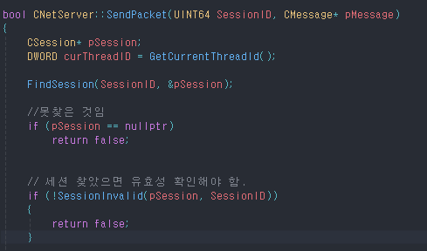
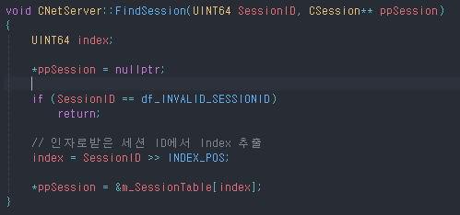
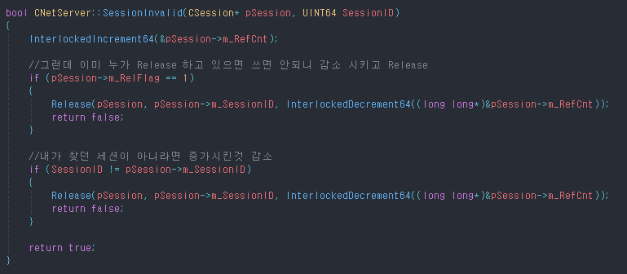
SESSION ​ 관리 코드1
세션 구조체 주소 찾기
세션 메모리 자체의 유효성 판단
Notes:
<대본>
네트워크 라이브러리의 세션에 대한 관리 코드의 일부임. 세션을 accept 스레드에서 초기화 할때는 소켓, 세션ID, msgCnt, 송수신 큐를 초기화하고 세션을 사용하니 참조 카운트를 올리고 send 플래그를 끄고, disconnect flag도 끔. 이를 다 완료하면 최종적으로 release플래그를 꺼서 초기화가 완료됨을 표현함.
세션을 사용하는 SendPacket 함수 내부 구조임. 우선 매개인자로 받은 세션key를 통해 세션 배열의 index를 구하여 세션 구조체를 얻음. 그 다음 이 세션 구조체의 유효성을 판단하기 위해 SessionInvalid 함수를 호출하여 세션의 참조 카운트를 올려서 사용함을 알리고 Release 플래그가 켜진것을 체크하여 세션이 Release 중인지 체크함. 그 다음 네트워크 라이브러리와 컨텐츠가 분리된 형태라 컨텐츠가 받은 세션key가 유효하지 않은 세션key일 수 있음. 예를 들어 현재 채팅 서버의 경우 싱글 스레드로 작동하는데 Release 처리할 때 OnClientLeave가 호출되면 Update 스레드에 Job을 던짐. 그러면 그 스레드가 그 Job을 처리하기 전에 네트워크 라이브러리의 accept 스레드에서 해당 세션 구조체를 재사용할 수 있고 재사용했는데 Update 스레드에서는 과거의 세션에 대해서 SendPacket을 하는 경우도 생길 수 있음. 그래서 세션ID 체크를 통해 바라보던 세션이 맞는지를 체크해줘야 함.
세션을 다 썼으면 이제 Release 처리를 통해 세션을 반납해야 함. 우선 SendPost 내부에서 SendQ에 있는 직렬화 버퍼를 SendArray에 담아두는데 이걸 WSASend할때 배열로 묶어서 송신함. 근데 wsasend할때 오류나서 바로 release가 될 수 있음. 그러니 send 완료통지가 오지 않아 sendarray에 있는 직렬화 버퍼를 반납해줘야 함. 그리고 sendpacket을 호출할때 sendQ에 직렬화 버퍼를 넣었지만 sendpacket에서 release가 될 수 있음. Release는 언제든 될 수 있음. 그래서 SendPacket에서 Release되면 SendQ에 있는 직렬화 버퍼 반납해야 하니 그 처리를 해야 함. 그 다음에 OnClientLeave를 호출하여 컨텐츠에게 알려줌. 마지막으로 해당 세션index를 락프리 스택에 push함.

Slide 7
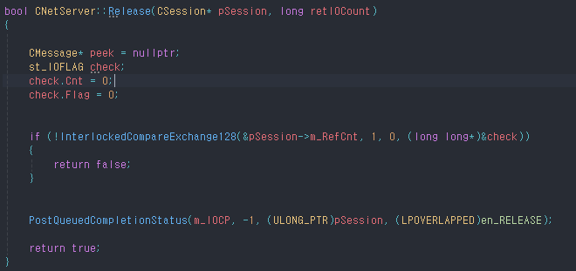
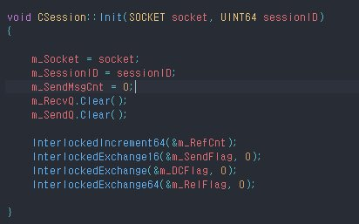
SESSION 관리 코드2
RELEASE 성공 여부 체크
세션 초기화 작업
Notes:
<대본>
네트워크 라이브러리의 세션에 대한 관리 코드의 일부임. 세션을 accept 스레드에서 초기화 할때는 소켓, 세션ID, msgCnt, 송수신 큐를 초기화하고 세션을 사용하니 참조 카운트를 올리고 send 플래그를 끄고, disconnect flag도 끔. 이를 다 완료하면 최종적으로 release플래그를 꺼서 초기화가 완료됨을 표현함.
세션을 사용하는 SendPacket 함수 내부 구조임. 우선 매개인자로 받은 세션key를 통해 세션 배열의 index를 구하여 세션 구조체를 얻음. 그 다음 이 세션 구조체의 유효성을 판단하기 위해 SessionInvalid 함수를 호출하여 세션의 참조 카운트를 올려서 사용함을 알리고 Release 플래그가 켜진것을 체크하여 세션이 Release 중인지 체크함. 그 다음 네트워크 라이브러리와 컨텐츠가 분리된 형태라 컨텐츠가 받은 세션key가 유효하지 않은 세션key일 수 있음. 예를 들어 현재 채팅 서버의 경우 싱글 스레드로 작동하는데 Release 처리할 때 OnClientLeave가 호출되면 Update 스레드에 Job을 던짐. 그러면 그 스레드가 그 Job을 처리하기 전에 네트워크 라이브러리의 accept 스레드에서 해당 세션 구조체를 재사용할 수 있고 재사용했는데 Update 스레드에서는 과거의 세션에 대해서 SendPacket을 하는 경우도 생길 수 있음. 그래서 세션ID 체크를 통해 바라보던 세션이 맞는지를 체크해줘야 함.
세션을 다 썼으면 이제 Release 처리를 통해 세션을 반납해야 함. 우선 SendPost 내부에서 SendQ에 있는 직렬화 버퍼를 SendArray에 담아두는데 이걸 WSASend할때 배열로 묶어서 송신함. 근데 wsasend할때 오류나서 바로 release가 될 수 있음. 그러니 send 완료통지가 오지 않아 sendarray에 있는 직렬화 버퍼를 반납해줘야 함. 그리고 sendpacket을 호출할때 sendQ에 직렬화 버퍼를 넣었지만 sendpacket에서 release가 될 수 있음. Release는 언제든 될 수 있음. 그래서 SendPacket에서 Release되면 SendQ에 있는 직렬화 버퍼 반납해야 하니 그 처리를 해야 함. 그 다음에 OnClientLeave를 호출하여 컨텐츠에게 알려줌. 마지막으로 해당 세션index를 락프리 스택에 push함.

Slide 8
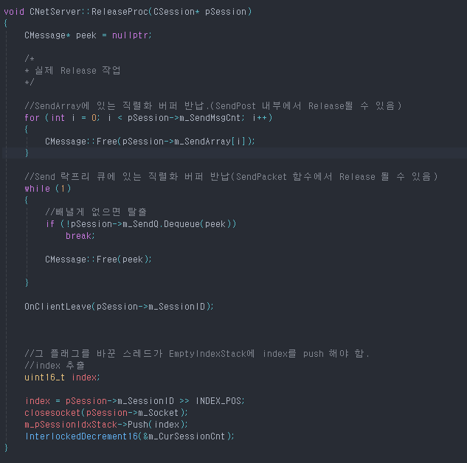
SESSION 관리 코드3
실제 RELEASE 처리 과정
버퍼 및 INDEX 반납
컨텐츠에게 전달
Notes:
<대본>
네트워크 라이브러리의 세션에 대한 관리 코드의 일부임. 세션을 accept 스레드에서 초기화 할때는 소켓, 세션ID, msgCnt, 송수신 큐를 초기화하고 세션을 사용하니 참조 카운트를 올리고 send 플래그를 끄고, disconnect flag도 끔. 이를 다 완료하면 최종적으로 release플래그를 꺼서 초기화가 완료됨을 표현함.
세션을 사용하는 SendPacket 함수 내부 구조임. 우선 매개인자로 받은 세션key를 통해 세션 배열의 index를 구하여 세션 구조체를 얻음. 그 다음 이 세션 구조체의 유효성을 판단하기 위해 SessionInvalid 함수를 호출하여 세션의 참조 카운트를 올려서 사용함을 알리고 Release 플래그가 켜진것을 체크하여 세션이 Release 중인지 체크함. 그 다음 네트워크 라이브러리와 컨텐츠가 분리된 형태라 컨텐츠가 받은 세션key가 유효하지 않은 세션key일 수 있음. 예를 들어 현재 채팅 서버의 경우 싱글 스레드로 작동하는데 Release 처리할 때 OnClientLeave가 호출되면 Update 스레드에 Job을 던짐. 그러면 그 스레드가 그 Job을 처리하기 전에 네트워크 라이브러리의 accept 스레드에서 해당 세션 구조체를 재사용할 수 있고 재사용했는데 Update 스레드에서는 과거의 세션에 대해서 SendPacket을 하는 경우도 생길 수 있음. 그래서 세션ID 체크를 통해 바라보던 세션이 맞는지를 체크해줘야 함.
세션을 다 썼으면 이제 Release 처리를 통해 세션을 반납해야 함. 우선 SendPost 내부에서 SendQ에 있는 직렬화 버퍼를 SendArray에 담아두는데 이걸 WSASend할때 배열로 묶어서 송신함. 근데 wsasend할때 오류나서 바로 release가 될 수 있음. 그러니 send 완료통지가 오지 않아 sendarray에 있는 직렬화 버퍼를 반납해줘야 함. 그리고 sendpacket을 호출할때 sendQ에 직렬화 버퍼를 넣었지만 sendpacket에서 release가 될 수 있음. Release는 언제든 될 수 있음. 그래서 SendPacket에서 Release되면 SendQ에 있는 직렬화 버퍼 반납해야 하니 그 처리를 해야 함. 그 다음에 OnClientLeave를 호출하여 컨텐츠에게 알려줌. 마지막으로 해당 세션index를 락프리 스택에 push함.

Slide 9
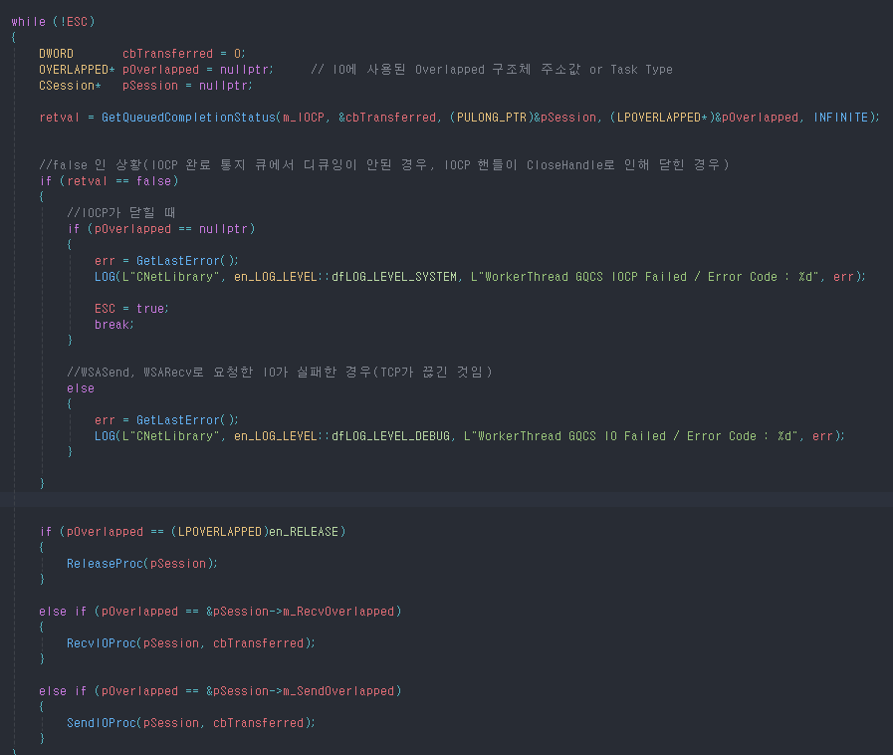
Iocp 통한 io 처리
RECV, SEND IO 처리 및 RELEASE 처리
워커 스레드 종료 판단
Notes:
<대본>
네트워크 라이브러리의 세션에 대한 관리 코드의 일부임. 세션을 accept 스레드에서 초기화 할때는 소켓, 세션ID, msgCnt, 송수신 큐를 초기화하고 세션을 사용하니 참조 카운트를 올리고 send 플래그를 끄고, disconnect flag도 끔. 이를 다 완료하면 최종적으로 release플래그를 꺼서 초기화가 완료됨을 표현함.
세션을 사용하는 SendPacket 함수 내부 구조임. 우선 매개인자로 받은 세션key를 통해 세션 배열의 index를 구하여 세션 구조체를 얻음. 그 다음 이 세션 구조체의 유효성을 판단하기 위해 SessionInvalid 함수를 호출하여 세션의 참조 카운트를 올려서 사용함을 알리고 Release 플래그가 켜진것을 체크하여 세션이 Release 중인지 체크함. 그 다음 네트워크 라이브러리와 컨텐츠가 분리된 형태라 컨텐츠가 받은 세션key가 유효하지 않은 세션key일 수 있음. 예를 들어 현재 채팅 서버의 경우 싱글 스레드로 작동하는데 Release 처리할 때 OnClientLeave가 호출되면 Update 스레드에 Job을 던짐. 그러면 그 스레드가 그 Job을 처리하기 전에 네트워크 라이브러리의 accept 스레드에서 해당 세션 구조체를 재사용할 수 있고 재사용했는데 Update 스레드에서는 과거의 세션에 대해서 SendPacket을 하는 경우도 생길 수 있음. 그래서 세션ID 체크를 통해 바라보던 세션이 맞는지를 체크해줘야 함.
세션을 다 썼으면 이제 Release 처리를 통해 세션을 반납해야 함. 우선 SendPost 내부에서 SendQ에 있는 직렬화 버퍼를 SendArray에 담아두는데 이걸 WSASend할때 배열로 묶어서 송신함. 근데 wsasend할때 오류나서 바로 release가 될 수 있음. 그러니 send 완료통지가 오지 않아 sendarray에 있는 직렬화 버퍼를 반납해줘야 함. 그리고 sendpacket을 호출할때 sendQ에 직렬화 버퍼를 넣었지만 sendpacket에서 release가 될 수 있음. Release는 언제든 될 수 있음. 그래서 SendPacket에서 Release되면 SendQ에 있는 직렬화 버퍼 반납해야 하니 그 처리를 해야 함. 그 다음에 OnClientLeave를 호출하여 컨텐츠에게 알려줌. 마지막으로 해당 세션index를 락프리 스택에 push함.

Slide 10
Gamelibrary 구조
그룹 로직 처리
네트워크 로직 처리
그룹 로직 단일 스레드 처리(Lock 이용)
그룹간 이동시 PQCS 사용
컨텐츠가 그룹 상속, 유저 객체는 IUser 상속
프레임 스레드에서 각 그룹 프레임 로직 PQCS
기존 네트워크 라이브러리 동작과 거의 동일
세션에 GroupID 멤버 적용
Notes:
<대본>
게임 라이브러리 구조는 전체적으로 그룹 클래스를 처리하는 부분과 기존의 네트워크 라이브러리가 했던 네트워크 로직 처리를 담당함.
그룹 클래스는 컨텐츠 클래스가 상속할 클래스임. 이런 컨텐츠 객체를 싱글로 처리하기 위해 그룹의 멤버로 Lock을 들고 게임 라이브러리가 그룹 로직 처리할 때마다 Lock을 걸고 품.
컨텐츠에서 유저가 이동할 때 게임 라이브러리가 제공하는 그룹 이동 함수를 호출하면 PQCS를 쏴서 워커 스레드가 보내고자 하는 그룹의 콜백함수를 호출하면서 유저 객체의 포인트를 전달해줌. 이를 통해 해당 컨텐츠는 특정 유저가 오는 것을 알 수 있음.
이런 그룹 클래스는 컨텐츠가 상속해야 하고 컨텐츠가 생성하는 유저 클래스의 경우 게임라이브러리가 알지 못하니 게임 라이브러리가 제공하는 IUser 클래스를 상속해야 함.
컨텐츠들은 특정 프레임마다 어떠한 로직을 수행하고 싶을 수 있음. 이때 프레임 스레드에서 그 프레임에 맞춰서 PQCS를 쏴주면 워커 스레드가 이를 받아서 콜백함수를 호출하여 컨텐츠의 프레임 로직이 실행됨.
세션의 메세지 처리도 해야 하기 때문에 어떤 세션에 메세지가 오면 세션의 멤버로 애초에 그룹id라는 것을 들어서 어떤 그룹인지 확인을 바로하여 해당 그룹의 OnRecv 콜백 함수를 호출함.

Slide 11
게임 라이브러리 스레드 모델
Accept Th
Accept Th
Group->
OnClientJoin(sessionID)
Send Th
SendPost()
Contents
Worker Th
RecvIOProc()
{
Group-> OnRecv(sessionID)
}
SendIOProc()
Release()
{
Group->
OnClientLeave(
sessionID)
}
Group->OnUpdate()
Group->
OnUserMove()
Worker Th
RecvIOProc()
{
Group->
OnRecv(sessionID)
}
SendIOProc()
Release()
{
Group->
OnClientLeave(
sessionID)
}
Group->OnUpdate()
Group->
OnUserMove()
Frame Th
각 그룹 프레임 체크 -> PQCS
세션 멤버로 그룹 ID 존재
그룹 클래스의 콜백 함수 호출
프레임 스레드에서 PQCS
Notes:
<대본>
게임 라이브러리의 스레드 모델을 보면 기본적으로는 네트워크 라이브러리의 스레드 모델과 같음. 그러나 다른점은 프레임 스레드가 자체적으로 존재하여 각 그룹의 특정 프레임마다 PQCS를 쏴주어 프레임 로직이 처리될 수 있게 함. 그리고 IOCP 워커 스레드는 기존에 IO 완료 처리 및 세션 Release 처리를 담당했으나 그룹 이동 및 실질적인 프레임 로직을 처리할 수 있게 함.
프레임 스레드에서 바로 프레임 로직을 처리하는 방식은 비효율 적임. 그룹 1개의 프레임 로직 처리가 길어지면 다른 그룹의 프레임 로직 처리도 덩달아 느려짐.

Slide 12
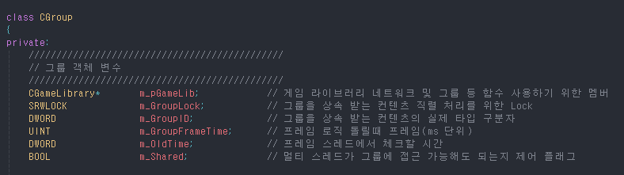
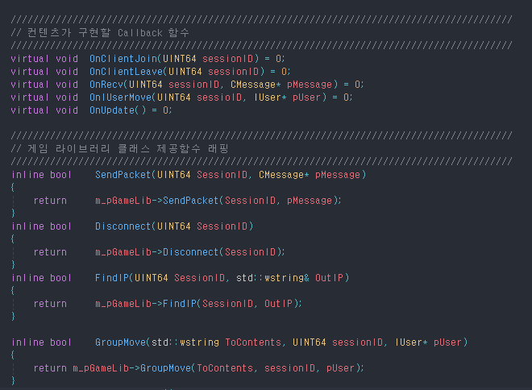
그룹 클래스
Notes:
<대본>
그룹 처리 관려 코드의 일부임.
우선 그룹을 상속 받은 컨텐츠 객체를 생성하고 나서 게임 라이브러리의 Attach 함수를 호출하여 게임 라이브러리에 그룹을 등록함. 이때 그룹 객체 주소를 배열에 등록하는데 게임 라이브러리는 OnClientJoin함수는 0번 그룹에 대해서만 호출함. 어쨌든 Attach 함수는 그룹 객체 주소와 해당 그룹의 이름을 string으로 받고 그룹의 프레임과 메세지를 처리할때 병렬 처리를 원하는 플래그를 매개인자로 받음. 게임 라이브러리는 그룹의 구분을 그룹id를 통해서 하는데 그룹ID 부여는 게임 라이브러리가 함. 그런데 외부의 컨텐츠 사용자는 그룹ID에 대해서 모르고 컨텐츠 이름만 알고 있음. 그래서 컨텐츠 이름과 그룹id를 대응시키는 map 자료구조를 게임 라이브러리가 들고 있어서 컨텐츠 사용자가 어떤 그룹으로 이동하고싶다고 매개인자로 컨텐츠 이름을 전달하면 내부에서 해당 이름을 가지고 그룹ID를 찾아서 그 그룹으로 이동 시켜줌.
그룹의 프레임 처리를 위한 프레임 스레드임. 프레임 스레드는 반복문을 돌면서 시간을 체크하고 해당 그룹의 특정 프레임 시간이 되었으면 PQCS로 쏴주고 그룹의 OldTime을 갱신해줌. 이때 프레임 스레드 자체가 느리게 동작하는 경우 밀린 만큼 cnt를 계산해서 for문을 돌아 해당 횟수만큼 pqcs를 쏴서 프레임 로직을 더 많이 처리하도록 함.

Slide 13
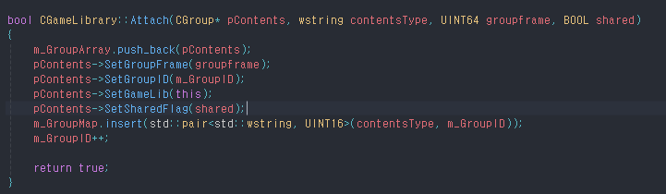
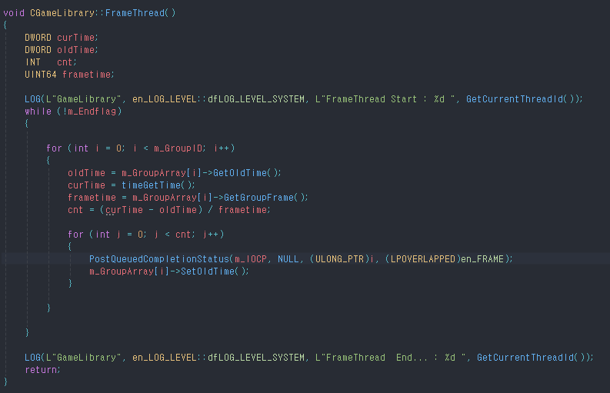
그룹 처리 코드1
Notes:
<대본>
그룹 처리 관려 코드의 일부임.
우선 그룹을 상속 받은 컨텐츠 객체를 생성하고 나서 게임 라이브러리의 Attach 함수를 호출하여 게임 라이브러리에 그룹을 등록함. 이때 그룹 객체 주소를 배열에 등록하는데 게임 라이브러리는 OnClientJoin함수는 0번 그룹에 대해서만 호출함. 어쨌든 Attach 함수는 그룹 객체 주소와 해당 그룹의 이름을 string으로 받고 그룹의 프레임과 메세지를 처리할때 병렬 처리를 원하는 플래그를 매개인자로 받음. 게임 라이브러리는 그룹의 구분을 그룹id를 통해서 하는데 그룹ID 부여는 게임 라이브러리가 함. 그런데 외부의 컨텐츠 사용자는 그룹ID에 대해서 모르고 컨텐츠 이름만 알고 있음. 그래서 컨텐츠 이름과 그룹id를 대응시키는 map 자료구조를 게임 라이브러리가 들고 있어서 컨텐츠 사용자가 어떤 그룹으로 이동하고싶다고 매개인자로 컨텐츠 이름을 전달하면 내부에서 해당 이름을 가지고 그룹ID를 찾아서 그 그룹으로 이동 시켜줌.
그룹의 프레임 처리를 위한 프레임 스레드임. 프레임 스레드는 반복문을 돌면서 시간을 체크하고 해당 그룹의 특정 프레임 시간이 되었으면 PQCS로 쏴주고 그룹의 OldTime을 갱신해줌. 이때 프레임 스레드 자체가 느리게 동작하는 경우 밀린 만큼 cnt를 계산해서 for문을 돌아 해당 횟수만큼 pqcs를 쏴서 프레임 로직을 더 많이 처리하도록 함.

Slide 14
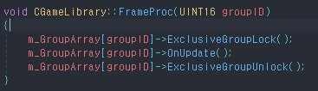
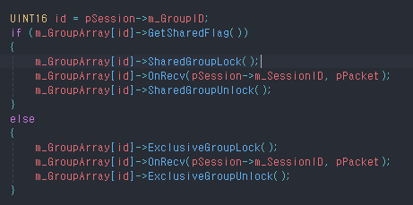
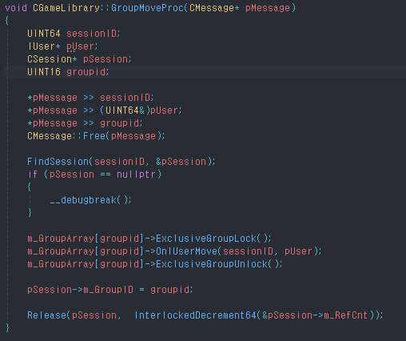
그룹 처리 코드2
Notes:
<대본>
그룹 처리 관려 코드의 일부임.
우선 그룹을 상속 받은 컨텐츠 객체를 생성하고 나서 게임 라이브러리의 Attach 함수를 호출하여 게임 라이브러리에 그룹을 등록함. 이때 그룹 객체 주소를 배열에 등록하는데 게임 라이브러리는 OnClientJoin함수는 0번 그룹에 대해서만 호출함. 어쨌든 Attach 함수는 그룹 객체 주소와 해당 그룹의 이름을 string으로 받고 그룹의 프레임과 메세지를 처리할때 병렬 처리를 원하는 플래그를 매개인자로 받음. 게임 라이브러리는 그룹의 구분을 그룹id를 통해서 하는데 그룹ID 부여는 게임 라이브러리가 함. 그런데 외부의 컨텐츠 사용자는 그룹ID에 대해서 모르고 컨텐츠 이름만 알고 있음. 그래서 컨텐츠 이름과 그룹id를 대응시키는 map 자료구조를 게임 라이브러리가 들고 있어서 컨텐츠 사용자가 어떤 그룹으로 이동하고싶다고 매개인자로 컨텐츠 이름을 전달하면 내부에서 해당 이름을 가지고 그룹ID를 찾아서 그 그룹으로 이동 시켜줌.
그룹의 프레임 처리를 위한 프레임 스레드임. 프레임 스레드는 반복문을 돌면서 시간을 체크하고 해당 그룹의 특정 프레임 시간이 되었으면 PQCS로 쏴주고 그룹의 OldTime을 갱신해줌. 이때 프레임 스레드 자체가 느리게 동작하는 경우 밀린 만큼 cnt를 계산해서 for문을 돌아 해당 횟수만큼 pqcs를 쏴서 프레임 로직을 더 많이 처리하도록 함.

Slide 15
서버 모듈 구성
채팅 서버
싱글 스레드 구조
인증 처리 ( Redis 서버 통신)
로그인 서버
DB 통신( = 플랫폼 통신)
Redis 서버 토큰 저장
게임 서버
인증 컨텐츠(유저 객체 생성)
에코 컨텐츠(로그인 응답 메시지 송신)
모니터링 서버
각 서버의 모니터링 클라이언트, 모니터링 데이터 전송
전송 받은 모니터링 데이터 에이전트 프로세스 전송
1시간 마다 모니터링 데이터 DB 저장
Notes:
<대본>
네트워크 라이브러리 및 게임 라이브러리를 통해서 서버를 구성함.
채팅 서버의 경우 무중단 테스트할 때 싱글 스레드 구조로 만들었음. 멀티 스레드로도 만든 버전이 있지만 테스트는 싱글 스레드로 하였음.
로그인서버와 연동 테스트하는 채팅 서버의 경우 내부적으로 인증 처리 스레드가 있어서 채팅 서버의 update 스레드가 동기적으로 인증 처리 하지 말고 비동기적으로 처리하게 함. 인증 스레드에서 인증 요청이 오면 redis 서버와 통신하면서 인증 토큰을 가져오고 이를 세션이 가져온 인증 토큰과 비교해서 같으면 인증이 완료되고 인증이 끝났으면 다시 Update 스레드에게 인증 완료 Job을 던짐.
로그인 서버의 경우 원래는 클라이언트가 로그인 서버로 접속하면 AccountDB에서 정보 확인해서 응답 메세지를 주는 형태인데 지금은 클라이언트가 토큰 자체를 들고 온 형태임. 무슨 말이냐면 클라이언트가 플랫폼에 로그인해서 플랫폼이 발급한 토큰을 받아서 로그인 서버로 접속한 것임. 그러면 로그인 서버는 원래 플랫폼과 통신해서 클라이언트가 가져온 토큰을 확인하는 과정을 거치는데 그게 오래걸림. 그래서 그 과정 대신 DB와 통신하는 과정으로 대체함. 그래서 통신 완료하면 인증이 완료된것으로 보고 로그인 서버 자체적으로 임시 토큰을 발급해야 하는데 지금은 그냥 클라이언트가 가져온 토큰을 써서 이것을 Redis 서버에 저장해버림.
게임 서버의 경우 그룹을 상속한 인증 클래스가 0번 그룹이 되고 여기서 OnClientJoin을 통해 세션ID를 받음. 그리고 더미 클라이언트가 로그인 요청 메세지를 받으면 따로 인증 처리는 안하고 유저 객체를 생성하고 초기화 한 다음 그룹 이동 요청을 날림. 그래서 유저 객체가 에코 그룹으로 이동하고 나서 로그인 응답 메세지를 보냄. 왜냐면 더미는 응답 메세지를 받자마자 에코 메세지를 쏘기 때문에 인증 그룹에서 하게 되면 인증 그룹에서는 에코 처리가 안됨.
모니터링 서버의 경우는 각 서버가 모니터링 클라이언트를 멤버로 들고 있어서 그 멤버를 활용해서 각 서버가 모니터링 데이터를 1초마다 모니터링 서버로 전송함. 그러면 모니터링 서버는 이를 받아서 내부적으로 1시간 동안 AVG, MAX, MIN을 저장하고 있다가 1시간 마다 DB에 저장해줌. 또한 전송 받은 모니터링 데이터를 화면에 보여주는 에이전트 프로세스에게 전달해주는데 에이전트 프로세스는 이 패킷을 받으면 화면에 출력해서 보여줌.

Slide 16
서버 전체 구조
Login Server
모니터링 데이터 전송
DB 통신
토큰 저장
Redis Server
DB
Agent
모니터링 서버
에이전트 프로세스
데이터 전송
1시간 마다 DB 저장
Chat Server
모니터링 데이터 전송
인증 처리(Redis 통신)
Game Server
모니터링 데이터 전송
Notes:
<대본>
무중단 테스트의 전체적인 서버 구조를 보면 다음과 같음.
각각의 서버는 모니터링 서버로 모니터링 데이터를 전송하고 로그인 서버는 토큰을 Redis 서버에 전달해서 Redis 서버에 저장하면 로그인 서버 거쳐서 온 클라이언트가 채팅 서버에 접속하면 채팅서버는 Redis 서버와 통신해서 토큰을 얻어오고 이것을 클라이언트가 가져온 토큰과 비교하여 인증 처리함.

Slide 17
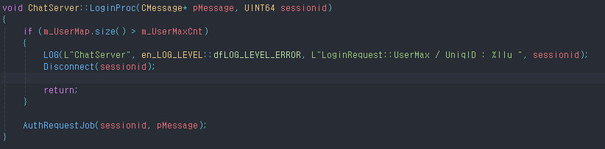
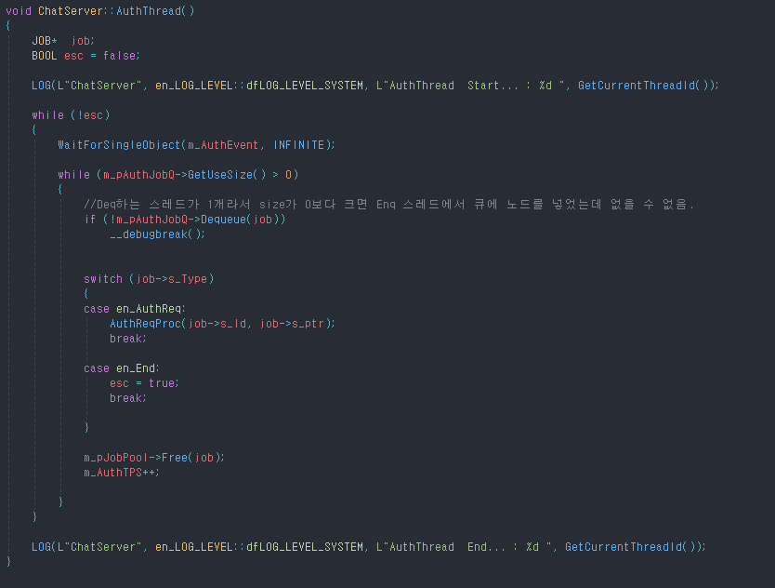
채팅 서버 인증 처리1
Notes:
<대본>
그룹 처리 관려 코드의 일부임.
우선 그룹을 상속 받은 컨텐츠 객체를 생성하고 나서 게임 라이브러리의 Attach 함수를 호출하여 게임 라이브러리에 그룹을 등록함. 이때 그룹 객체 주소를 배열에 등록하는데 게임 라이브러리는 OnClientJoin함수는 0번 그룹에 대해서만 호출함. 어쨌든 Attach 함수는 그룹 객체 주소와 해당 그룹의 이름을 string으로 받고 그룹의 프레임과 메세지를 처리할때 병렬 처리를 원하는 플래그를 매개인자로 받음. 게임 라이브러리는 그룹의 구분을 그룹id를 통해서 하는데 그룹ID 부여는 게임 라이브러리가 함. 그런데 외부의 컨텐츠 사용자는 그룹ID에 대해서 모르고 컨텐츠 이름만 알고 있음. 그래서 컨텐츠 이름과 그룹id를 대응시키는 map 자료구조를 게임 라이브러리가 들고 있어서 컨텐츠 사용자가 어떤 그룹으로 이동하고싶다고 매개인자로 컨텐츠 이름을 전달하면 내부에서 해당 이름을 가지고 그룹ID를 찾아서 그 그룹으로 이동 시켜줌.
그룹의 프레임 처리를 위한 프레임 스레드임. 프레임 스레드는 반복문을 돌면서 시간을 체크하고 해당 그룹의 특정 프레임 시간이 되었으면 PQCS로 쏴주고 그룹의 OldTime을 갱신해줌. 이때 프레임 스레드 자체가 느리게 동작하는 경우 밀린 만큼 cnt를 계산해서 for문을 돌아 해당 횟수만큼 pqcs를 쏴서 프레임 로직을 더 많이 처리하도록 함.

Slide 18
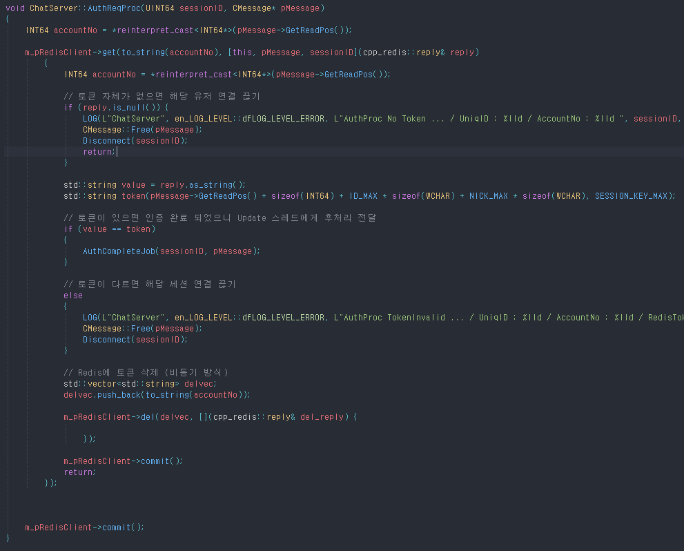
채팅 서버 인증 처리2
Notes:
<대본>
그룹 처리 관려 코드의 일부임.
우선 그룹을 상속 받은 컨텐츠 객체를 생성하고 나서 게임 라이브러리의 Attach 함수를 호출하여 게임 라이브러리에 그룹을 등록함. 이때 그룹 객체 주소를 배열에 등록하는데 게임 라이브러리는 OnClientJoin함수는 0번 그룹에 대해서만 호출함. 어쨌든 Attach 함수는 그룹 객체 주소와 해당 그룹의 이름을 string으로 받고 그룹의 프레임과 메세지를 처리할때 병렬 처리를 원하는 플래그를 매개인자로 받음. 게임 라이브러리는 그룹의 구분을 그룹id를 통해서 하는데 그룹ID 부여는 게임 라이브러리가 함. 그런데 외부의 컨텐츠 사용자는 그룹ID에 대해서 모르고 컨텐츠 이름만 알고 있음. 그래서 컨텐츠 이름과 그룹id를 대응시키는 map 자료구조를 게임 라이브러리가 들고 있어서 컨텐츠 사용자가 어떤 그룹으로 이동하고싶다고 매개인자로 컨텐츠 이름을 전달하면 내부에서 해당 이름을 가지고 그룹ID를 찾아서 그 그룹으로 이동 시켜줌.
그룹의 프레임 처리를 위한 프레임 스레드임. 프레임 스레드는 반복문을 돌면서 시간을 체크하고 해당 그룹의 특정 프레임 시간이 되었으면 PQCS로 쏴주고 그룹의 OldTime을 갱신해줌. 이때 프레임 스레드 자체가 느리게 동작하는 경우 밀린 만큼 cnt를 계산해서 for문을 돌아 해당 횟수만큼 pqcs를 쏴서 프레임 로직을 더 많이 처리하도록 함.

Slide 19
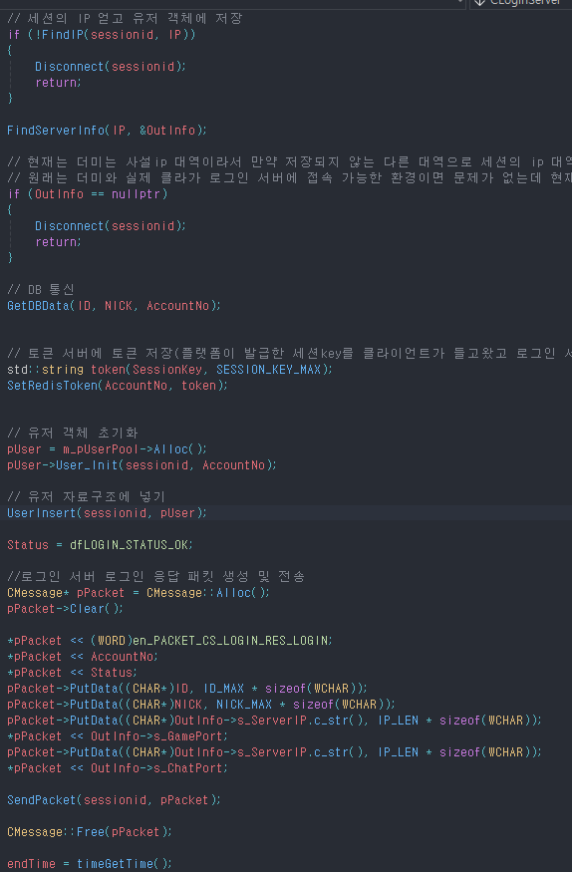
​로그인 서버 로그인 처리
Notes:
<대본>
그룹 처리 관려 코드의 일부임.
우선 그룹을 상속 받은 컨텐츠 객체를 생성하고 나서 게임 라이브러리의 Attach 함수를 호출하여 게임 라이브러리에 그룹을 등록함. 이때 그룹 객체 주소를 배열에 등록하는데 게임 라이브러리는 OnClientJoin함수는 0번 그룹에 대해서만 호출함. 어쨌든 Attach 함수는 그룹 객체 주소와 해당 그룹의 이름을 string으로 받고 그룹의 프레임과 메세지를 처리할때 병렬 처리를 원하는 플래그를 매개인자로 받음. 게임 라이브러리는 그룹의 구분을 그룹id를 통해서 하는데 그룹ID 부여는 게임 라이브러리가 함. 그런데 외부의 컨텐츠 사용자는 그룹ID에 대해서 모르고 컨텐츠 이름만 알고 있음. 그래서 컨텐츠 이름과 그룹id를 대응시키는 map 자료구조를 게임 라이브러리가 들고 있어서 컨텐츠 사용자가 어떤 그룹으로 이동하고싶다고 매개인자로 컨텐츠 이름을 전달하면 내부에서 해당 이름을 가지고 그룹ID를 찾아서 그 그룹으로 이동 시켜줌.
그룹의 프레임 처리를 위한 프레임 스레드임. 프레임 스레드는 반복문을 돌면서 시간을 체크하고 해당 그룹의 특정 프레임 시간이 되었으면 PQCS로 쏴주고 그룹의 OldTime을 갱신해줌. 이때 프레임 스레드 자체가 느리게 동작하는 경우 밀린 만큼 cnt를 계산해서 for문을 돌아 해당 횟수만큼 pqcs를 쏴서 프레임 로직을 더 많이 처리하도록 함.

Slide 20
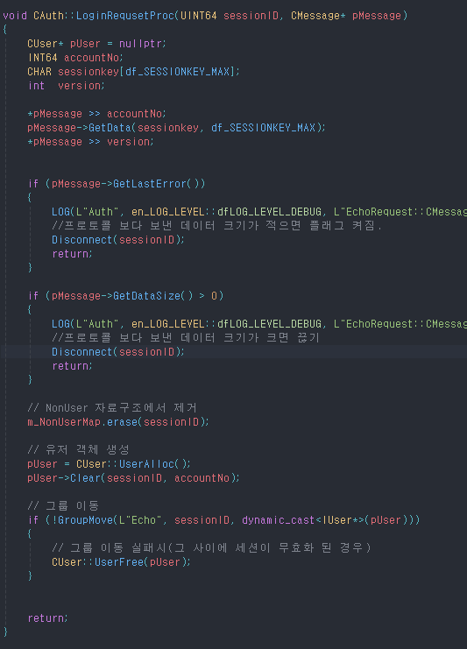
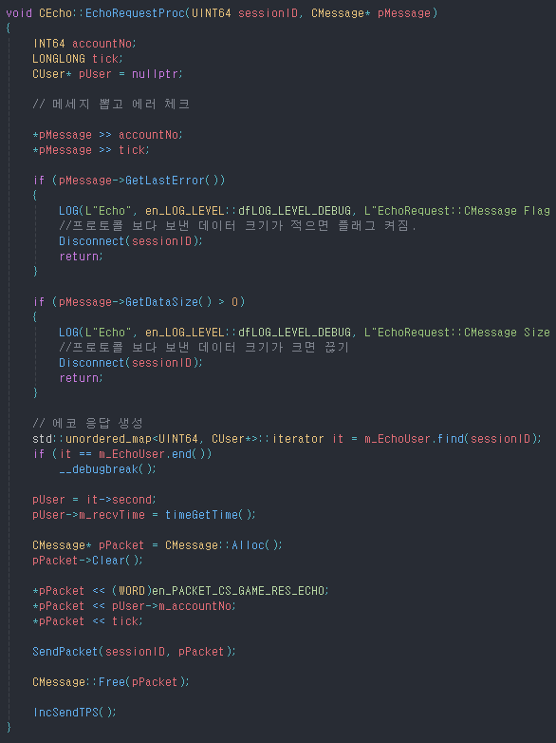
​게임 서버 컨텐츠 처리
Notes:
<대본>
그룹 처리 관려 코드의 일부임.
우선 그룹을 상속 받은 컨텐츠 객체를 생성하고 나서 게임 라이브러리의 Attach 함수를 호출하여 게임 라이브러리에 그룹을 등록함. 이때 그룹 객체 주소를 배열에 등록하는데 게임 라이브러리는 OnClientJoin함수는 0번 그룹에 대해서만 호출함. 어쨌든 Attach 함수는 그룹 객체 주소와 해당 그룹의 이름을 string으로 받고 그룹의 프레임과 메세지를 처리할때 병렬 처리를 원하는 플래그를 매개인자로 받음. 게임 라이브러리는 그룹의 구분을 그룹id를 통해서 하는데 그룹ID 부여는 게임 라이브러리가 함. 그런데 외부의 컨텐츠 사용자는 그룹ID에 대해서 모르고 컨텐츠 이름만 알고 있음. 그래서 컨텐츠 이름과 그룹id를 대응시키는 map 자료구조를 게임 라이브러리가 들고 있어서 컨텐츠 사용자가 어떤 그룹으로 이동하고싶다고 매개인자로 컨텐츠 이름을 전달하면 내부에서 해당 이름을 가지고 그룹ID를 찾아서 그 그룹으로 이동 시켜줌.
그룹의 프레임 처리를 위한 프레임 스레드임. 프레임 스레드는 반복문을 돌면서 시간을 체크하고 해당 그룹의 특정 프레임 시간이 되었으면 PQCS로 쏴주고 그룹의 OldTime을 갱신해줌. 이때 프레임 스레드 자체가 느리게 동작하는 경우 밀린 만큼 cnt를 계산해서 for문을 돌아 해당 횟수만큼 pqcs를 쏴서 프레임 로직을 더 많이 처리하도록 함.

Slide 21
안정성 검증
채팅 서버 테스트
세션 5천개
메모리 사용률 112MB 유지
Update TPS 14000 유지
RTT 평균 76ms 유지
크래시 발생 x, 세션 및 유저 잔존 x, 직렬화 버퍼 잔존 x
로그인 서버 및 채팅 서버 연동 테스트
인증 처리 안정성 확인
Update TPS 5000 이상 유지
RTT 평균 43ms 유지
크래시 발생 x, 세션 및 유저 잔존 x, 직렬화 버퍼 잔존 x
게임 서버
에코 메시지 TPS 50만 유지
크래시 발생 x, 직렬화 버퍼 잔존x
Notes:
<대본>
이제 만든 서버들에 대해서 무중단 테스트를 진행함. 채팅 서버의 경우 인증 처리 없는 버전은 1주일간 무중단 테스트를 하여서 위와 같은 결과를 유지하였음.
로그인 서버 및 채팅서버 연동 테스트의 경우 5일 무중단 테스트를 하였을 때 위와 같은 결과가 나왔음.
마지막으로 게임 서버의 경우 연결 끊김 테스트를 진행하였을 때 위와 같은 결과가 나왔음. 게임 서버의 경우 다른 서버 테스트하는 더미 프로그램과 달리 자체적으로 연결을 끊어주는 기능이 없어서 그냥 1주일 테스트 후 send를 종료하여 직렬화 버퍼만 제대로 반납되는 것을 확인함.
채팅 서버나 로그인 서버의 경우 더미 프로그램 자체적으로 연결 끊는 기능이 있어서 잘 끊어져서 버퍼나 유저, 세션 정리 되는거 확인 가능하나 게임 서버는 기능 존재하지 않음. 그래서 중지 하고 프로그램 닫는 식으로 진행함.
다만 게임 서버에서 더미 프로그램을 강제 종료하면 rst 유실로 인해 서버가 인지 못하는 상황이 발생해서 세션이나 유저가 잔존해 있는 경우 있음. 이때 cmd nestat 확인해서 established 소켓 개수 확인해봄. Rst 유실인지

Slide 22
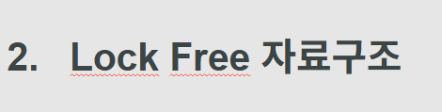
프로젝트 개요
멀티 스레드 환경에서 발생하는 실제 문제 재현
해결 방법 검증하여 안정적인 동작 확인
다른 동기화 방식과 성능 비교 및 고찰
Notes:
<대본>
이 프로젝트의 간략한 개요를 설명
우선 세션의 lock을 제거한 네트워크 라이브러리를 구현하고 그룹 기반 처리 및 네트워크 처리를 담당하난 게임 라이브러리를 구현하였음.
네트워크 라이브러리를 통해 채팅 서버, 로그인 서버, 모니터링 서버를 구성하고 게임 라이브러리를 통해 게임 서버(에코 서버)를 구현함.
이렇게 구현한 서버를 장시간동안 무중단 테스트하여 네트워크 라이브러리 및 게임 라이브러리의 신뢰성을 검증하였음.
마지막으로 소켓의 Zero Copy를 킨것과 끈것 중 어떤것이 어떤 상황에서 좋은지를 비교 환경을 만들어서 테스트하였고 분석하였음.

Slide 23
주요 이슈
ABA
PAGE DECOMMIT
2ND CAS FAIL
ORDER REVERSAL
SHARED POOL

Slide 24
ABA 원인 및 해결방법
topNode
1
Th 1 :
LocalTop - 1
NextTop - 2
1
Real :
LocalTop - 1
NextTop - 4
원인
메모리 제한적이라 재활용 해야함.
Cas로 멤버 변수 가리키는 노드 재활용 여부 구분 못함
해결방법
멤버 변수가 가리키는 노드 재활용 된 것임을 할 수 있게 하기
DOUBLE CAS, TAGGING
2
4
3
5
문제 재현
https://youtu.be/tbD-PNxHf5s
문제 해결
https://youtu.be/LjmOqV8cS9M
2
Heap
Notes:
<대본>
먼저 aba 입니다. 우선 aba가 발생하는 과정을 보면 스레드 1이 top을 1 노드로 본 상태에서 다른 스레드가 pop, pop, push ,push를 해서 스택 상태를 1 -> 4 ->5로 바꾸는 것임. 그런데 1번 스레드는 top이 바뀐지를 모르고 그냥 cas를 할 수 있음.
Push에서는 어차피 그냥 바뀌든 말든 그냥 newNode를 스택 위에 붙이면 되지만 문제는 pop에서 top의 next를 바라보고 있어서 이걸 새로운 top으로 바꿀려고 했는데 막상 그 노드는 힙에 반납된 것임. 그런데 1번 스레드는 이를 인지하지 못하고
그냥 top이 내가 바라봤던 그대로니까 2 노드를 top으로 바꿔버리는 것임. 그러면 다른 스레드가 pop을 할 때 double free 문제가 발생할 수 있음.
결국 이 문제가 발생한 원인은 노드 메모리 자체가 재활용 되는 것에도 있음. 만약 메모리가 무한정이라면 애초에 노드 메모리 자체를 재활용 하니 같은 노드를 쓸 일이 없음. 하지만 메모리는 제한적이고 재활용 해야 함.
그런데 1번 노드가 cas를 할 때 바라봤던 top멤버변수가 내가 지역에 저장했던 그 때의 top노드인지 아니면 한번 재활용되어서 다시 스택에 들어온 노드인지 알 방법이 없다는 것임.
이를 해결 하기 위해서 결국 노드가 재활용된 것을 알 수 있는 지표를 CAS할때 주면 됨. Double CAS를 통해 구조체에 8바이트 노드 주소값과 8바이트 카운트 값을 넣고 이 16바이트를 원자적으로 바꾸는 것임.
아니면 노드 주소값에서 상위 17bit는 쓰지 않는 값임. 그래서 여기에 push, pop을 한번 할때 마다 tag count 값을 하나 원자적으로 스레드가 얻으면 그걸 17bit에 삽입해서 cas를 통해서 이 top 멤버 변수가 가리키던 노드가 재활용된 것인지 알아 차릴 수 있게 하는 것임.

Slide 25
PAGE DECOMMIT 원인 및 해결방법
topNode
1
Th 1 :
LocalTop - 1
NextTop - 2
원인
힙이 반납한 노드가 있던 페이지를 힙이 DECOMMIT 시킴
해결방법
메모리 관리 주체를 사용자가 하기
메모리 풀 사용
2
3
문제 재현
https://youtu.be/tFWJiXKYj5Y
문제 해결
https://youtu.be/pd9q8vR92S4
1
Heap
Notes:
<대본>
이 문제는 바라봤던 노드를 지역에 저장한 상태에서 다른 스레드가 pop을 하여 바라봤던 그 노드를 힙에 반납해버리고 힙은 그 노드가 포함된 페이지를 자체적 판단하에 decommit 시켜버림.
그 순간 지역에 노드 주소값 저장한 스레드가 t의 next를 참조하려고 할때 크래시가 발생함.
이 문제는 간단함. 노드 메모리 관리 주체를 힙이 아니라 자신이 하면 됨.
그래서 메모리 풀을 사용하면 바로 해결 됨.

Slide 26
2ND CAS FAIL 원인 및 해결방법
1
2
3
nullptr
tail
Th : 1
LocalTail : 3
newNode
원인
1ST CAS는 TAIL이 가리키는 NEXT 멤버변수가 NULLPTR인지를 체크하지 LOCALTAIL이 실제 TAIL임을 보장하지 않음.
해결방법
2ND CAS 실패 결과 보정.
ENQ, DEQ 진입시 TAIL 밀어주기
4
5
6
3
nullptr
tail
tail
문제 재현
https://youtu.be/tFWJiXKYj5Y
문제 해결
https://youtu.be/pd9q8vR92S4
newNode
Notes:
<대본>
Enq 작업을 보면 1st CAS를 통해 단 하나의 스레드만이 tail 뒤에 newNode를 붙이기 때문에 2nd CAS로 tail을 바꾸는 작업에서 경합이 안생길 것 같으나 막상 2nd CAS 실패하는지 체크하면 실패되는게 보임.
이 원인은 1st CAS 작업은 tail의 next 변수가 nullptr이지 체크하는 것이지 1st CAS 순간 그 next변수를 가진 노드가 실제 tail인지는 보장하지 않는 다는 것임.
시나리오를 생각해보면 1번 스레드가 3번 노드를 tail로 바라본 상태에서 그 순간 다른 스레드가 enq, deq를 해서 실제 큐의 tail은 6번 노드가 되는데 그 상태에서 반납한 3번 노드를 newNode로 가져와서 1st CAS를 해버리는 것임.
그 순간 1번 스레드가 1st CAS를 하려는데 당연시 tail로 봤던 3번 노드의 next는 nullptr이니 1st CAS를 성공해서 newNode를 실제 큐 뒤에 붙임. 그러면 2nd CAS를 할때 1번 스레드는 실패하게 되고 3번 노드를 붙였던 스레드는 성공할 것임.
그러면 tail 멤버 변수가 실제 tail 맨 끝이 아니라 그 앞 노드를 가리키게 됨.
이를 해결하려고 할때 2nd CAS 실패하면 이를 되돌릴 수가 없음. 이미 그 순간 큐에 노드를 붙여버린 것임. 그러니 2nd CAS 실패시 발생하는 문제가 tail이 덜 밀리는 것이니 enq, deq 할때 원자적으로 각자 tail을 끝까지 밀어주는 작업을 추가하는 것임.
Next가 nullptr일 때까지 밀어주는 것임.

Slide 27
ORDER REVERSAL 원인 및 해결방법
1
2
3
nullptr
tail
Th : 1
LocalTail : 3
newNode
원인
1ST CAS는 TAIL이 가리키는 NEXT 멤버변수가 NULLPTR인지를 체크하지 LOCALTAIL이 실제 TAIL임을 보장하지 않음.
해결방법
NEXT를 NULLPTR이 아닌 특정 값으로 초기화
1001
4
5
6
nullptr
tail
newNode
nullptr
문제 재현
https://youtu.be/gUviydSV0wA
문제 해결
https://youtu.be/7gOG7qrjBoM
3
Notes:
<대본>
이제 큐의 순서 뒤바뀜 문제를 보자.
이것도 근본적인 원인은 같음. 1st CAS는 next가 nullptr인지가 중요함. 그래서 시나리오를 보면 1번 스레드가 enq를 하려는데 1000을 enq하려고 함.
이때 tail을 3 노드로 바라본 상태에서 다른 스레드가 enq, deq를 하면서 큐를 아래처럼 실제 tail이 6 노드인 상태로 바꿈. 그 상태에서 다른 스레드가 3 노드를 재활용해서 가져오는데 이때 노드 할당하고 next를 초기화 할때 nullptr로 바꾸는 순간
1번 스레드가 enq를 하려고 하면 enq가 가능해짐.그래서 3 노드 뒤에 newNode를 붙이게 됨. 그리고 1번 스레드가 다시 한번 enq 작업을 해서 1001을 enq하면 이제는 6 노드 뒤에 enq 작업을 하게 되며 다른 스레드가 마저 enq 작업을 해서
3 노드를 1001 뒤에 붙이게 되면 그림 처럼 순서가 뒤바뀜. 그래서 한 스레드에서 deq를 해서 출력하면 1001이 출력되고 1000이 출력됨.
이 문제를 해결하려고 하면 next를 nullptr이 아니라 특정 값으로 바꿔주는 것임. 그래서 1st CAS 후에 next를 nullptr로 바꿔주는 것임. 그래서 이 작업 후에 1st CAS를 할 수 있게 만드는 것임.
여기서 질문이 노드 할당해서 next를 초기화 하기 전에 애초에 nullptr인 경우는 없냐고 하면 있는데 그게 되려면 메모리 풀에서 나온 노드가 애초에 재활용된적없는 신규 노드면 next가 nullptr일 수 있음. 그래서 문제는 일어나지 않을 것임.
또한 사전작업할때 next가 nullptr일때만 탈출하게 하지말고 특정값도 조건으로 넣어줘야 함. 특정값이 next면 아직 nullptr로 안바꾼것이고 조금 있다가 2nd CAS하면서 tail바꿀 것이니 사전작업하는 곳은 그냥 사전작업 안하고 끝내고 자기 작업하러 가면 됨.

Slide 28
SHARED POOL​ 원인 및 해결방법
1
2
3
nullptr
tail
<LFQ1>
Th : 1
LocalTail : 3
newNode
1
3
원인
1ST CAS는 TAIL이 가리키는 NEXT 멤버변수가 NULLPTR인지를 체크하지 LOCALTAIL이 실제 기존 큐의 TAIL임을 보장하지 않음.
해결방법
1ST CAS 비교시 큐의 ID를 넣어 추가로 비교 하기
<공용 노드 풀>
4
5
3
newNode
1
nullptr
tail
tail
문제 재현
https://youtu.be/iPoZmHwS0OM
문제 해결
https://youtu.be/Jkn-RgcsvVc
<LFQ2>
Notes:
<대본>
공용 노드 풀 문제도 근본적으로 1st CAS는 next 멤버 변수가 nullptr인지 중요하지 그 노드가 기존 큐인지 다른 큐인지 중요하지 않음.
그래서 시나리오를 보면 1번 큐에 1번 스레드가 tail을 3 노드로 바라본 상태에서 1번 락프리 큐에 newNode를 enq하려는데 다른 스레드가 deq하면서 3 노드를 공용 노드 풀로 반납하고
그걸 다시 다른 락프리 큐에 enq를 해버린 상태에서 1번 스레드가 1st CAS를 할때 next가 nullptr이니 newNode를 2번 락프리 큐에 넣어버림. 그래서 1번 락프리큐에 넣으려는 데이터가 있는데 1번 락프리큐 deq해서 출력할때 안나오고 2번 락프리큐 출력할때 나오게 됨.
이걸 해결하려면 1st CAS할때 조건을 NEXT 뿐 아니라 큐가 동일한지까지 봐야 함. 노드 구조체 마다 Queue ID라는 멤버 변수를 추가로 두고 Double CAS를 할때 멤버 변수에 저장된 Queue ID와 노드 구조체에 있는 Queue ID가 같은지 까지 체크해서 1st CAS를 하도록 함.

Slide 29
성능 비교
테스트 환경 및 목적
성능 비교 결과
결과 및 분석
Notes:
<대본>
이제 만든 서버들에 대해서 무중단 테스트를 진행함. 채팅 서버의 경우 인증 처리 없는 버전은 1주일간 무중단 테스트를 하여서 위와 같은 결과를 유지하였음.
로그인 서버 및 채팅서버 연동 테스트의 경우 5일 무중단 테스트를 하였을 때 위와 같은 결과가 나왔음.
마지막으로 게임 서버의 경우 연결 끊김 테스트를 진행하였을 때 위와 같은 결과가 나왔음. 게임 서버의 경우 다른 서버 테스트하는 더미 프로그램과 달리 자체적으로 연결을 끊어주는 기능이 없어서 그냥 1주일 테스트 후 send를 종료하여 직렬화 버퍼만 제대로 반납되는 것을 확인함.
채팅 서버나 로그인 서버의 경우 더미 프로그램 자체적으로 연결 끊는 기능이 있어서 잘 끊어져서 버퍼나 유저, 세션 정리 되는거 확인 가능하나 게임 서버는 기능 존재하지 않음. 그래서 중지 하고 프로그램 닫는 식으로 진행함.
다만 게임 서버에서 더미 프로그램을 강제 종료하면 rst 유실로 인해 서버가 인지 못하는 상황이 발생해서 세션이나 유저가 잔존해 있는 경우 있음. 이때 cmd nestat 확인해서 established 소켓 개수 확인해봄. Rst 유실인지

Slide 30
테스트 환경 및 목적 - 목적 : 스레드 수 변화에 따라 Spinlock, srwlock, lockfree 성능 비교 - 방법 : 10분동안 스레드 마다 push/pop 시도 후 카운트를 올려 총합 비교
테스트 환경
네트워크 로직 처리
Window 10
Ryzen5 5600x(6코어 12스레드)
16GB RAM
동일 스택 자료구조
기존 네트워크 라이브러리 동작과 거의 동일
세션에 GroupID 멤버 적용
Notes:
<대본>
우선 목적은 스레드 수가 변하면서 Spinlock, srwlock, lockfree 성능이 차이가 어떻게 나는지 보려는 것임.
방법은 10분동안 스레드마다 한번의 루프마다 Lock걸고 Push, Pop을 하고 Lock 푸는데 락 풀고 나서 카운트를 올림. 그래서 10분동안 각 스레드가 올린 카운트값을 취합해서 가장 높게 올린 방식이 성능이 좋은 것으로 판단함.
테스트 환경은 이와 같고 중요한 것은 SRWLOCK, SPINLOCK 쓸때 사용한 스택도 락프리 스택에서 CAS 작업 빼버린 스택 버전으로 바꿈. 최대한 동기화 방식 말고 다른 영향으로 성능에 영향 가는 것을 배제하려고 함.
측정 지표는 성공 카운트 , Spinlock, srwlock 전 후 시간 체크해서 임계 영역 진입 시간 체크, 초당 컨텍스트 스위칭 값, cpu 사용률, interlock 시도 counting과 실패 카운팅, 성공 카운팅해서 성공률과 실패율을 측정함.

Slide 31
성능 비교 결과
단일 스레드
SRWLock = SpinLock > LockFree
스레드 3개
SRWLock > LockFree > SpinLock
스레드 16개
SRWLock > LockFree > SpinLock
Notes:
<대본>
우선 테스트 결과 단일 스레드에서는 srwlock이나 spinlock이나 비슷하고 lockfree가 더 떨어짐.
그런데 스레드 갯수가 늘어나는 순간 spinlock, lockfree의 성능이 확 떨어지는 반면 srwlock 성능은 하락폭이 크지 않음.
그리고 스레드 갯수를 논리 코어 개수 이상으로 올려도 srwlock이 성능이 좋고 그 다음이 lockfree, spinlock이 제일 성능이 좋지 않았음.

Slide 32
결과 및 분석​ - 단일 스레드 비교
 | SRWLock | SpinLock | LockFree
Thread Count | 25,476,490,501 | 25,589,938,990 | 22,346,230,414
Process CPU Total Usage (%) | 8.38 | 8.39 | 8.39
Process CPU User Usage (%) | 8.33 | 8.34 | 8.34
Process CPU Kernel Usage (%) | 0.05 | 0.05 | 0.05
Process Context Switches ( cnt /sec) | 5.01 | 2.15 | 2.53
단일 스레드에서는 경합 발생 없음으로 SpinLock = SRWLock
CAS > InterlockExchange 명령어 비용 차이에 의한 LockFree 성능 감소
Notes:
<대본>
단일 스레드 결과 지표인데 단일 스레드에서는 어차피 srwlock이나 spinlock이나 그냥 interlock으로 소유권 체크하고 소유권 바로 확보해서 통과하니 성능이 비슷한 반면 lockfree는 interlockcompareexchange를 쓰기 때문에 명령어 자체 부하가 interlockexchange보다 커서 성능이 상대적으로 떨어짐.

Slide 33
결과 및 분석 - 스레드 3개 비교
 | SRWLock | SpinLock | LockFree
Thread Count ( 노드 할당 분리 전) | 19,776,245,124 | 2,631,708,160 | 2,659,933,145
Thread Count ( 노드 할당 분리 후) | X | 2,795,043,412 | X
Process CPU Total Usage (%) | 25.04 | 25.06 | 25.06
Process CPU User Usage (%) | 24.98 | 25.00 | 25.00
Process CPU Kernel Usage (%) | 0.06 | 0.06 | 0.06
Process Context Switches ( cnt /sec) | 32.03 | 29.37 | 28.33
Interlock Try Total Count | X | 21,986,291,111 | 6,271,727,052
Interlock Success Ratio(%) | X | 9.82 | 73.29
Interlock Failed Ratio(%) | X | 90.17 | 26.70

Slide 34
결과 및 분석​ - 스레드 16개 비교
 | SRWLock | SpinLock | LockFree
Thread Count ( 노드 할당 분리 전) | 12,108,320,327 | 464,494,023 | 2,018,193,425
Thread Count ( 노드 할당 분리 후) | X | 716,903,745 | X
Process CPU Total Usage (%) | 99.38 | 99.45 | 99.38
Process CPU User Usage (%) | 99.18 | 99.27 | 99.19
Process CPU Kernel Usage (%) | 0.20 | 0.18 | 0.19
Process Context Switches ( cnt /sec) | 2488.83 | 1960.63 | 1989.76
Interlock Try Total Count | X | 42,981,774,386 | 17,095,861,561
Interlock Success Ratio(%) | X | 1.18 | 20.75
Interlock Failed Ratio(%) | X | 98.82 | 79.25
Notes:
<대본>
이제 논리 코어 갯수보다 스레드 갯수가 많을때의 결과임. Srwlock이 제일 좋고 그 다음이 lockfree 그 다음이 spinlock임.
여기서도 spinlock할때 노드 할당 및 초기화를 병렬로 분리했을 때 성능이 높아지긴 하지만 lockfree 성능치 만큼 올라가지는 않음.
Srwlock이 성능 높은 이유를 보면 우선 srwlock도 이 환경에서 스레드들이 block되는게 아님. Cpu 사용률을 보면 대부분 유저모드가 다 먹고 있음. 유저모드에서 돌다가 lock을 획득해서 처리하는 것으로 보임.
그러면 다른 동기화 방식과 차이 나는 이유가 이전에도 말했듯이 단위 시간당 interlock 개수 차이가 있을 것이고 멀티 스레드에서 interlock 자체에 대한 병목이 있음. 이게 무슨 말이냐면 여러 스레드가 논리 코어에 붙어서
Interlock 작업을 동시에 수행한다고 했을 때 한 스레드가 캐시라인 잠궈서 값을 바꿀때 까지 다른 코어에 붙은 스레드는 running 상태에서 계속 기달려야 함.
이런 현상은 interlock 실패하면 다시 interlock을 수행하는 spinlock에서 제일 두드러질 것이고 lockfree는 cas를 실패하도 다시 사전 작업을 하기 때문에 spinlock보다는 덜할 것임. Srwlock은 어셈블리 보듯이 중간에 backoff과정도 있어서 lock이 드문드문 일어남.
그래서 srwlock이 제일 성능이 높고 lockfree가 좋은게 멀티 스레드에서 interlock 자체 병목도 spinlock이 lockfree 보다 심함. Interlock 병목, 그리고 interlock 횟수 차이도 spinlock이 훨씬 많기 때문에 이런 영향으로 spinlock의 성능이 확 떨어지는 것으로 판단함.

Slide 35
결과 및 분석​ - 스레드 3개 비교
스레드 3개 일 때 SRLock > LockFree > SpinLock
SRWLock과 busy-wait 동기화 방식의 차이 : 경합 발생 시 단위 시간당 interlock 명령어 시행 횟수에 따른 부하
SpinLock vs LockFree 차이 : 노드 생성 및 초기화 병렬 처리, interlock 명령어 부하 차이, interlock 명령어 시행 횟수 차이

Slide 36
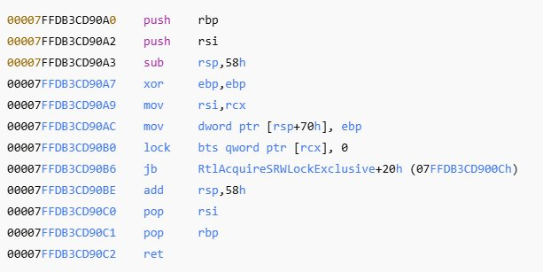
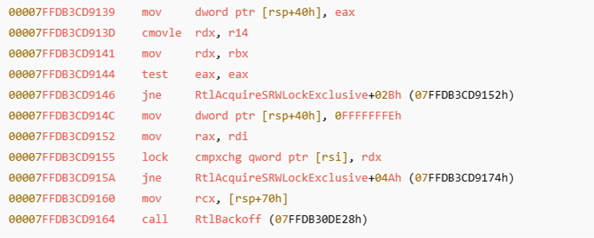
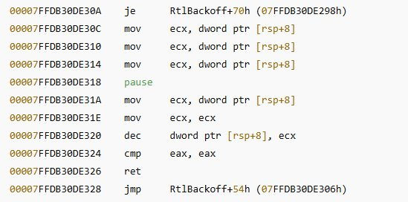
결과 및 분석​ - 스레드 3개 비교
Srwlock의 어셈블리임.
처음에는 lock 명령어로 소유권 확보를 시도함
실패 하면 어떤 로직을 처리하다가 backoff 함수를 호출함.
여기 내부에서 그냥 아무런 의미 없이 spin을 돌다가 나와서 lock cmpxchg로 소유권 확보를 시도함.

Slide 37
결과 및 분석 - 스레드 16개 비교
스레드 16개 일 때 SRLock > LockFree > SpinLock
SRWLock과 busy-wait 동기화 방식의 차이 : 경합 발생 시 단위 시간당 lock 시행 횟수에 따른 명령어 부하
SpinLock vs LockFree 차이 : 노드 생성 및 초기화 병렬 처리, interlock 명령어 부하 차이, interlock 명령어 시행 횟수 차이, interlock 병목 차이
Notes:
< 분석>
스레드 갯수마 코어 갯수보다 많아져도 SRWLOCK고 busy-wait간의 lock 횟수 차이는 busy - wait이 많음. 그러니 interlock을 처리하기 위해 캐시라인 잠구고 원자적으로 바꾸고 하는 비용이 전체적으로 보면 busy - wait이 많음. Interlock 명령어로 인한 cpu 내부 순차처리는 영향 없을거로 봄. interlockexchange나 cas나 해당 캐시라인에 대한 소유권을 얻어야 하는 작업을 해야 함. 이게 어떤 식으로 이루어지냐면 해당 캐시라인에 대해서 cas든 exchange든 하려고 하면 해당 캐시라인에 대한 소유권을 얻어야 함. 이를 위해 해당 코어 캐시 메모리는 다른 코어 캐시메모리에게 소유권을 얻기 위한 신호를 보냄. 그리고 다른 캐시 메모리는 이에 대한 응답 신호를 보냄고 이를 받아야 소유권 확보가 가능함. 그 다음 exchage 처럼 그냥 write를 할지 cmpxchg 처럼 비교를 하고 나서 write를 할지 구분되는데 어쨌든 캐시 메모리간 신호를 주고 받고 하는 작업의 부하가 있기 때문에 횟수가 많아지면 많아질 수록 성능이 떨어질 것임. 그래서 srwlock이 성능이 높다고 봄.
그러면 spinlock과 lockfree의 비교를 해야 하는데 스레드 3개일때는 비슷하다가 스레드 갯수가 많아지니 spinlock의 성능이 급격히 떨어짐. 이런 성능 하락의 원인은 여러가지 일 수 있음. 노드 생성 및 초기화를 lockfree는 병렬로 하고 있으니 직렬 처리하는 spinlock과 성능 차이가 날 수 있고 interlock 횟수 자체를 보면 spinlock이 lockfree보다 많음. 1개의 interlock 작업 자체에 대한 부하는 lockfree가 쓰는 cas가 더 클 수 있는데 이걸 모으다보면 전체적으로 spinlock이 interlock 횟수가 많으니 spinlock의 성능이 떨어질 수 있음.
한 스레드가 캐시 라인의 값을 변경하면 다른 코어 캐시라인은 invalid가 될 것임. 즉 bus에 신호를 보내서 바꾸는 작업이 들어가는데 spinlock의 경우 interlockexchange를 통해 계속 값을 write하기 때문에 bus traffic을 발생시키면서 다른 캐시라인을 계속 invalid 시킴. 그런데 경합이 발생하면 오히려 cas는 내가 알던 값이 아니면 write를 하지 않음. Bus traffic이 오히려 낮을 수 있음.
또한 interlock 병목 차이가 성능 차이의 원인으로 꼽을 수 있음. Interlock의 처리 부하가 아님. 병목 부하임. Interlock 특성상 하나의 스레드가 원자적 작업을 하고 있을 때 다른 코어 스레드가 동시대에 lock을 수행할때 그 스레드들은 running 상태에서 멈춰 있어야 함. spinlock의 경우 소유권 획득 못하면 다시 interlock 걸어야 하는데 lockfree는 cas 실패하면 사전작업을 함. 어느정도의 간격이 존재함. 그래서스레드 개수가 많아지면 많아질 수록 동시간대에 여러 코어에서 lock을 동시에 수행하면서 멈춰버릴 확률이 spinlock이 높고 lockfree가 낮다고 보기 때문에 병목 현상이 spinlock이 더 심하다고 봄.

Slide 38
감사합니다

